Slide 1



BÀI DẠY ONLINE MÔN THỂ DỤC TUẦN 2
Nội dung
I. ĐHĐN: Ôn tập hợp hàng dọc, dóng hàng và cách điều khiển, đứng nghiêm, nghỉ, quay phải, trái,đằng sau quay. Học biến đổi đội hình 0-2-4.
II. Chạy nhanh: ôn một số động tác bổ trợ sức nhanh : chạy bước nhỏ, nâng cao đùi, chạy gót chạm mông, bài tập phát triển sức nhanh.
III. Chạy bền: cách chạy bền không mất sức.

Slide 2

TRƯỜNG THCS HUỲNH VĂN NGHỆ
CHÀO MỪNG CÁC EM HỌC SINH
ĐẾN VỚI MÔN THỂ DỤC
Giáo viên: Trần Thị Kiều.

Slide 3


KHỞI ĐỘNG

Slide 4

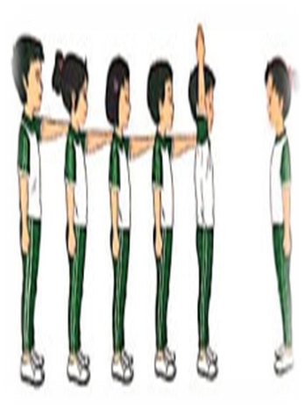
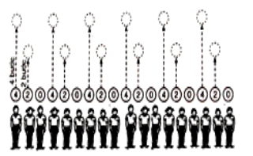
Đội hình đội ngũ
Ôn tập hợp hàng dọc, dóng hàng và cách điều khiển, đứng nghiêm, nghỉ, quay phải, trái,đằng sau quay.
Học biến đổi đội hình 0-2-4

Slide 5

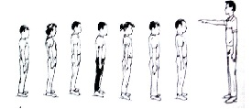
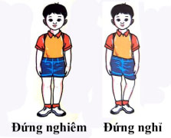
Ôn tập hợp hàng dọc, dóng hàng và cách điều khiển, đứng nghiêm, nghỉ, quay phải, trái,đằng sau quay.
Tư thế người chỉ huy phải ngay ngắn, cánh tay phải giơ về phía trước cao ngang tầm vai, cần đứng ở vị trí hợp lý để định hướng cho cả lớp tập hợp. Khi lớp tập hợp, chỉ huy hô tiếp các khẩu lệnh: “Nghiêm”, “nhìn trước...thẳng” Sau khi các thành viên trong lớp dóng hàng, chỉ huy di chuyển lần lượt từ vị trí 1 cho đến cuối hàng dùng tay chỉ để hướng dẫn các hàng dóng cho thẳng.
Động tác nghiêm: Khẩu lệnh: “NGHIÊM”
- Động tác nghỉ: Khẩu lệnh: “NGHỈ”
- Động tác quay bên phải: Khẩu lệnh: “BÊN PHẢI.....Quay”
- Động tác quay bên trái: Khẩu lệnh: “BÊN TRÁI.....Quay”
- Động tác đằng sau quay: Khẩu lệnh: “ĐẰNG SAU....Quay”

Slide 6

2. Biến đổi đội hình 0-2-4
Chuyển đổi đội hình 0-2-4 có thể từ hàng ngang hoặc hàng dọc, nhằm chuyển từ một hàng thành nhiều hàng có khoảng cách rộng hơn để tập luyện.
Chuẩn bị: Tập hợp học sinh theo hàng dọc hoặc hàng ngang, dóng hàng và điểm số ( Từ phải qua trái – từ trên xuống dưới theo chu kỳ 0-2-4 điểm số).

Slide 7

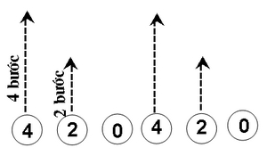
Dàn hàng: - Khẩu lệnh: “ Theo số đã điểm..Bước”! - Cách thực hiện: + Từ đội hình hàng ngang, những bạn có số 0 đứng yên, số 2 tiến 2 bước, số 4 tiến 4 bước, bước đồng loạt chân trái trước, bước xong thu chân trái về với chân phải và dóng hàng ngang cho thẳng.

Slide 8

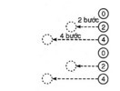
+ Từ đội hình hàng dọc, những bạn số 0 đứng yên, số 2 bước sang trái 2 bước, số 4 bước sang trái 4 bước, sau đó thu chân phải về với chân trái và dóng hàng dọc cho thẳng.

Slide 9

Dồn hàng: - Khẩu lệnh: “ Về vị trí cũ...Bước”! - Cách thực hiện: + Từ đội hình hàng ngang quyay đằng sau, sau đó bước 2 hoặc 4 bước về vị trí cũ, bước hết số quy định, đằng sau quay, nhìn số 0 bên phải để điều chỉnh hàng ngang cho thẳng. + Từ đội hình hàng dọc bước 2 bước hoặc 4 bước sang phải, thu chân trái về, sau đó nhìn số 0 đứng trước để dóng hàng cho thẳng và chỉnh cho đúng khoảng cách.

Slide 10

Một số sai thường mắc và cách sửa. - Sai: + Bước ngắn hoặc dài quá ( khi chuyển đội hình). + Chuyển đội hình xong không dóng hàng cho thẳng và chỉnh cho đúng khoảng cách. - Cách sửa: + Thống nhất bước chân trái trước. + Đếm nhẩm số bước để bước cho đúng. + Tập luyện nhiều lần cách di chuyển.

Slide 11

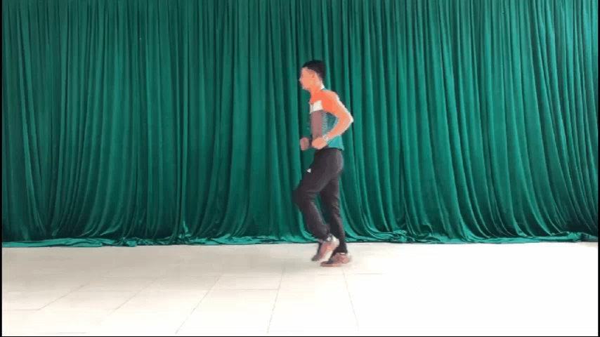
II. Chạy nhanh 1. Ôn những động tác bổ trợ
Chạy bước nhỏ

Slide 12
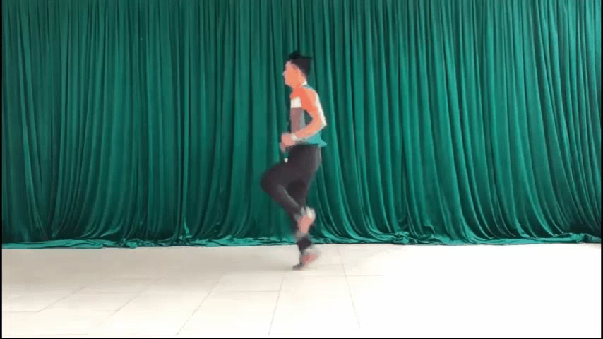
Nâng cao đùi

Slide 13
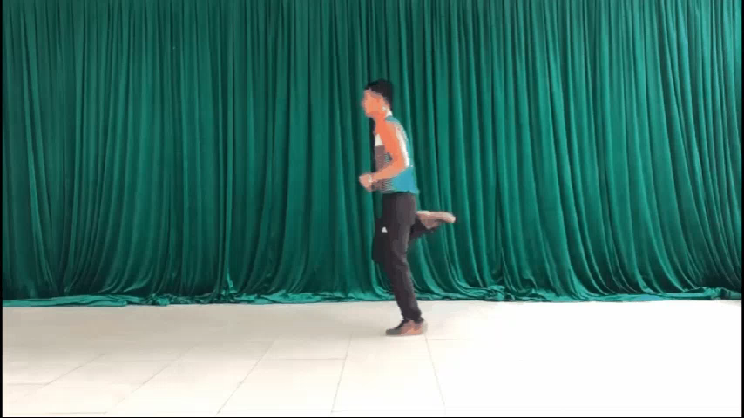
Gót chạm mông

Slide 14

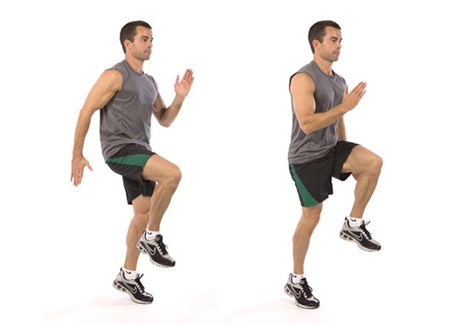
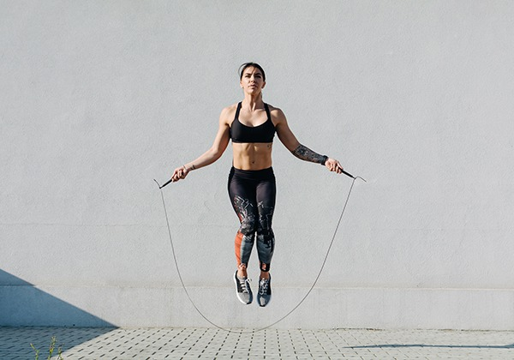
2. Những bài tập phát triển sức nhanh
Sức nhanh là khả năng thực hiện động tác trong khoảng thời gian ngắn nhất.
- Nhảy dây
- Bài tập chạy nâng cao đùi tại chỗ tần số cao 15 phút.
- Dùng các trò chơi tốc độ cao như: Cướp cờ,…
- Bật nhảy nhanh theo tín hiệu âm thanh (vỗ tay, còi).

Slide 15

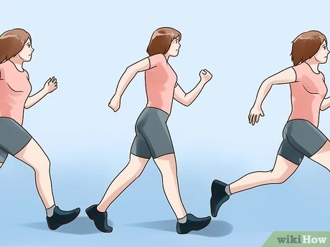
III. Chạy bền
Cách chạy bền không mất sức
- Luôn mang nước theo bên người để bổ sung khi cảm thấy khát. Tuyệt đối không được để cơ thể thiếu nước.
– Hãy lựa chọn trang phục thật thoải mái, thoáng mát, đồng thời hãy sắm cho mình đôi giày bền, vừa vặn, dễ dàng di chuyển nhanh chóng khi chạy bền.
Đi vệ sinh trước khi chạy, nó sẽ giúp bạn thoải mái hơn.
- Đừng bao giờ bắt đầu với tốc độ quá cao, luôn bắt đầu với tốc độ chậm và tang dần từng một chút.

Slide 16

Dặn dò:
Tự ôn lại ĐHĐN: Tập hợp hàng dọc, nghỉ - nghiêm, quay trái – phải – đằng sau, biến đổi đội hình 0-2-4.
Nghiên cứu trước biến đổi đội hình 0-3-6-9.
-Tập những động tác bổ trợ trong chạy nhanh.

Slide 17




